Slide 1
Мастер класс по изготовлению объемной игрушки «Курочка-копилка»
Автор – Крюкова Ольга Константиновна (педагог дополнительного образования)

Slide 2
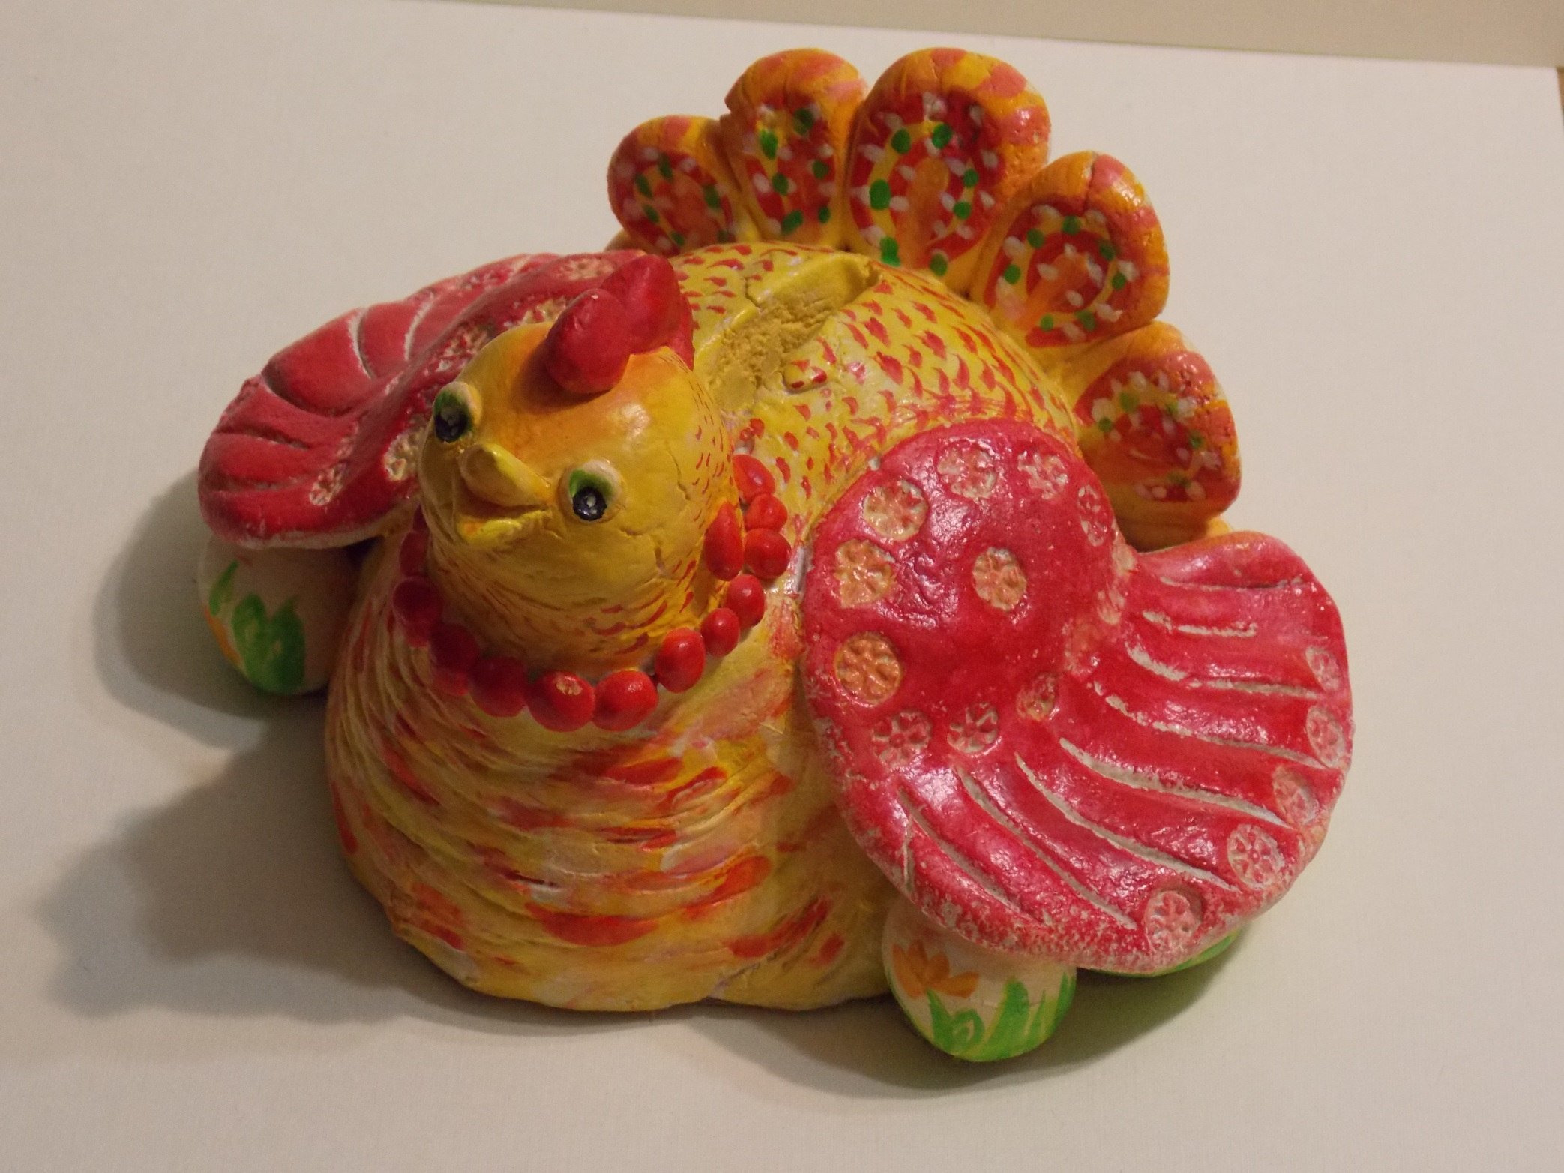

Slide 3
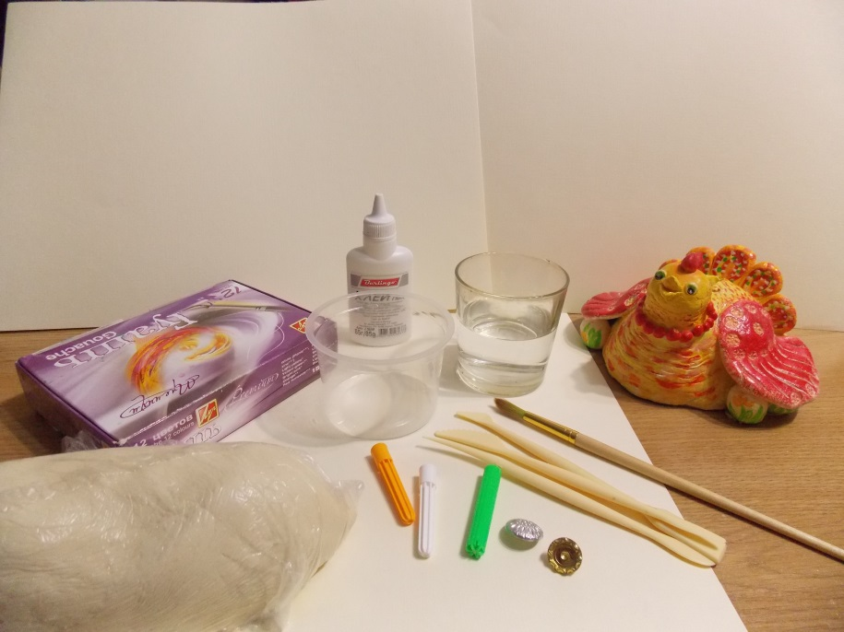
Инструменты и материалы
Соленое тесто (мука, соль, вода в пропорции 2:1:1)
Набор стеков
Гуашь художественная
Кисти №5 , №2
Клей ПВА
Предметы с рельефной поверхностью ( колпачки от фломастеров,пуговицы и т.д.)
Лак акриловый глянцевый
Пластиковая баночка из под молочных продуктов

Slide 4
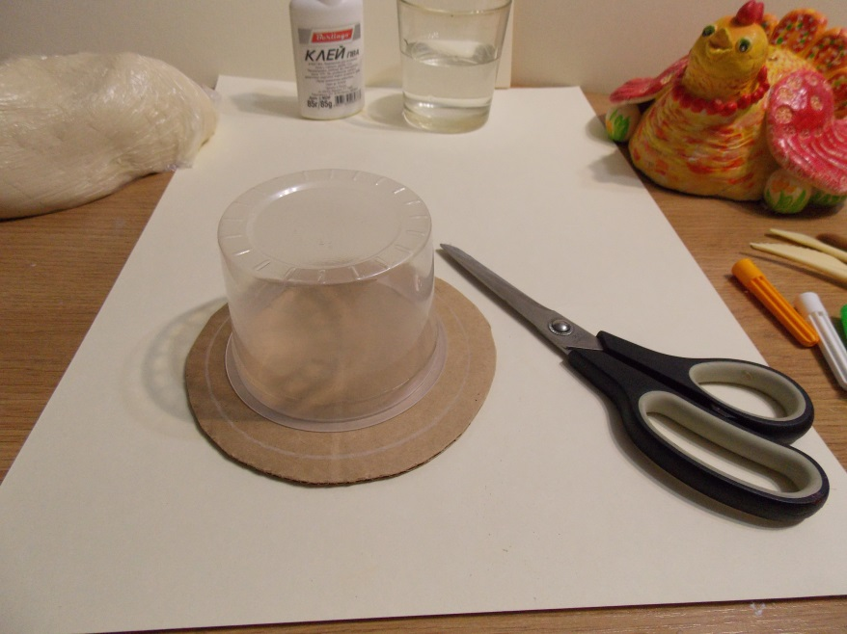
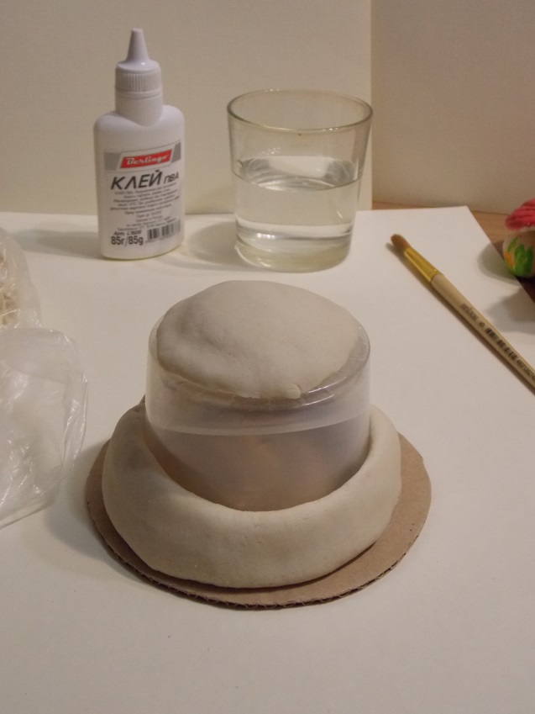
1.Вырезаем круг из картона,устанавливаем пластиковую основу нашей будущей игрушки.
2.Создаем дополнительный объем.

Slide 5
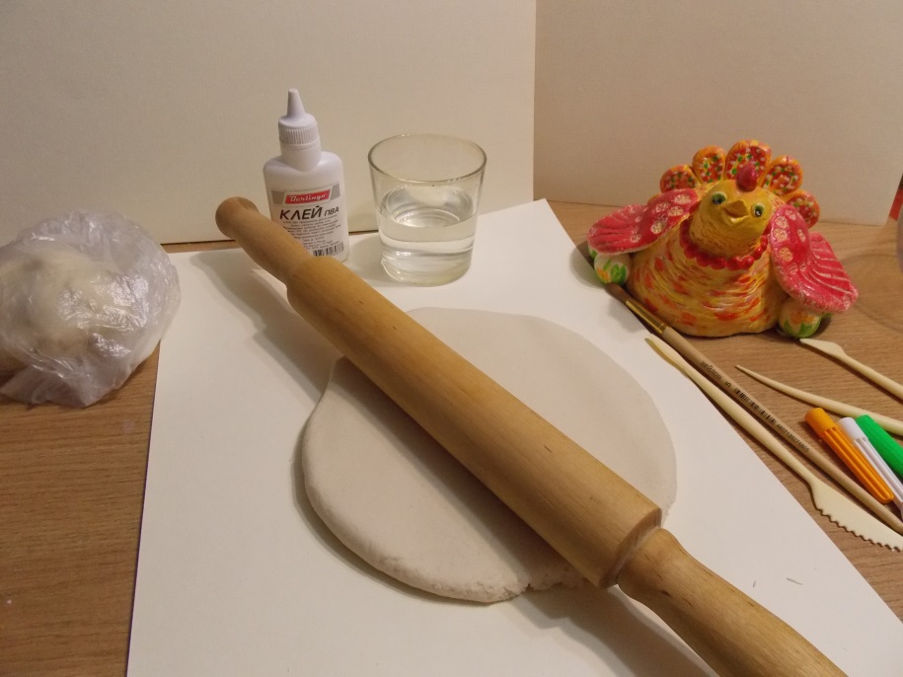
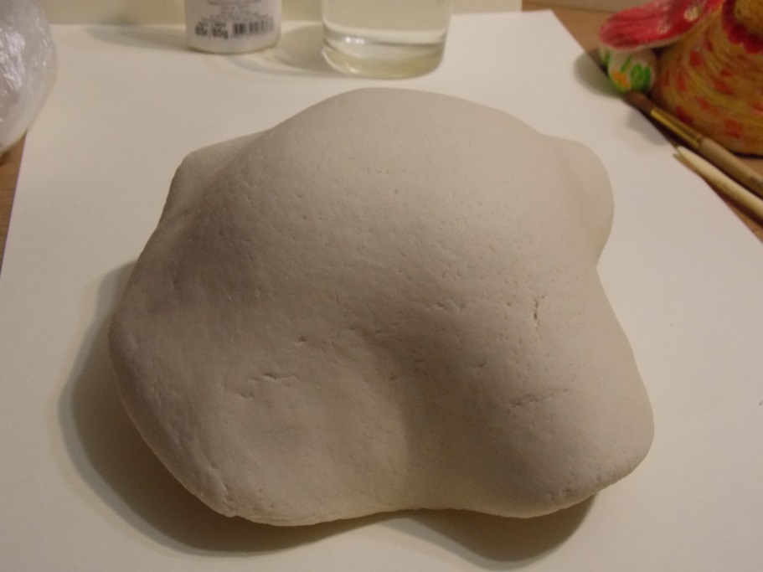
3.Раскатаем пласт теста толщиной примерно 1 см.
4.Накроем пластом теста нашу подготовленную пластиковую заготовку.

Slide 6
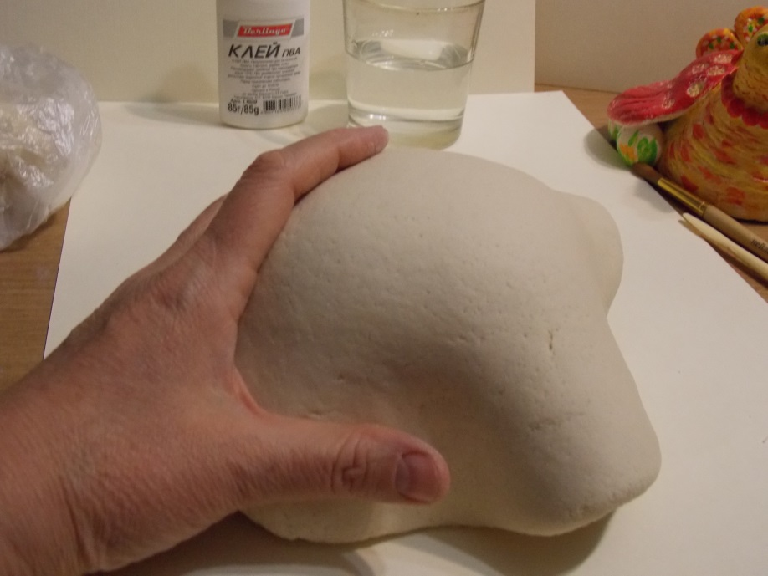
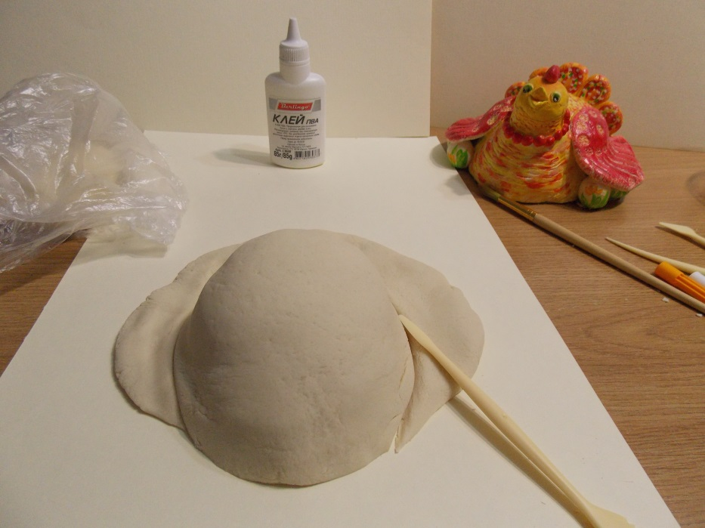
5. Придаем заготовке форму туловища курочки , обминая тесто руками.
6.Обрезаем излишки теста , убираем в полиэтиленовый пакет.

Slide 7
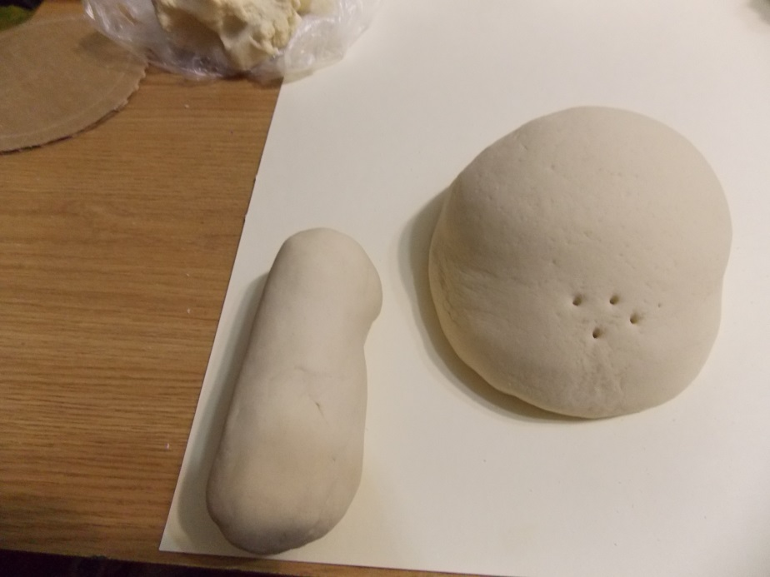
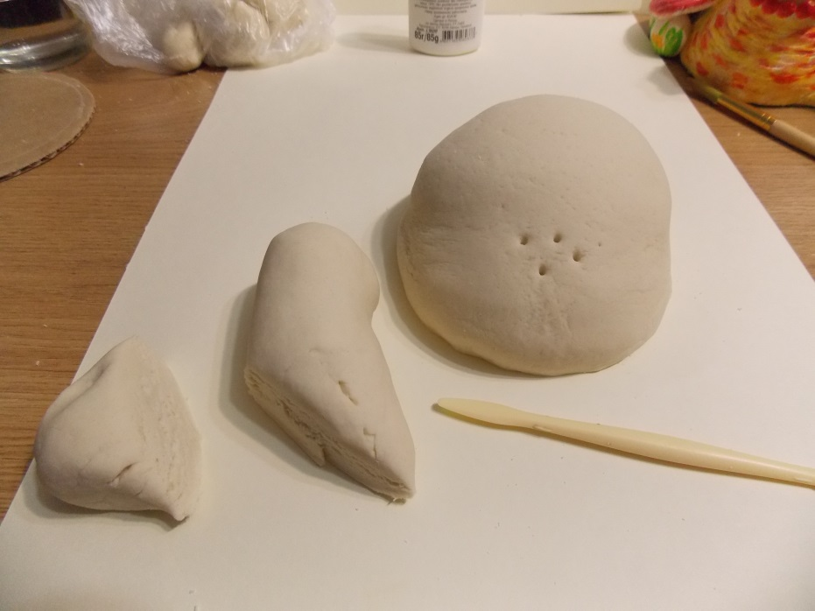
7.Из кусочка теста формируем шею и голову курицы.
8.Обрезав излишки,намечаем место крепления шеи.

Slide 8
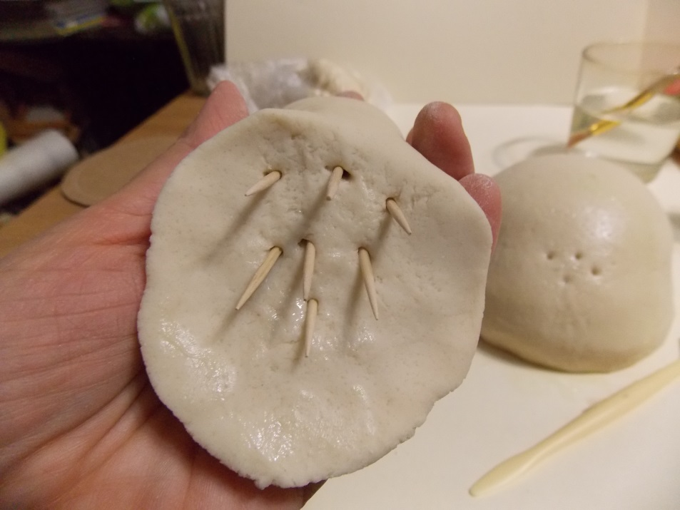
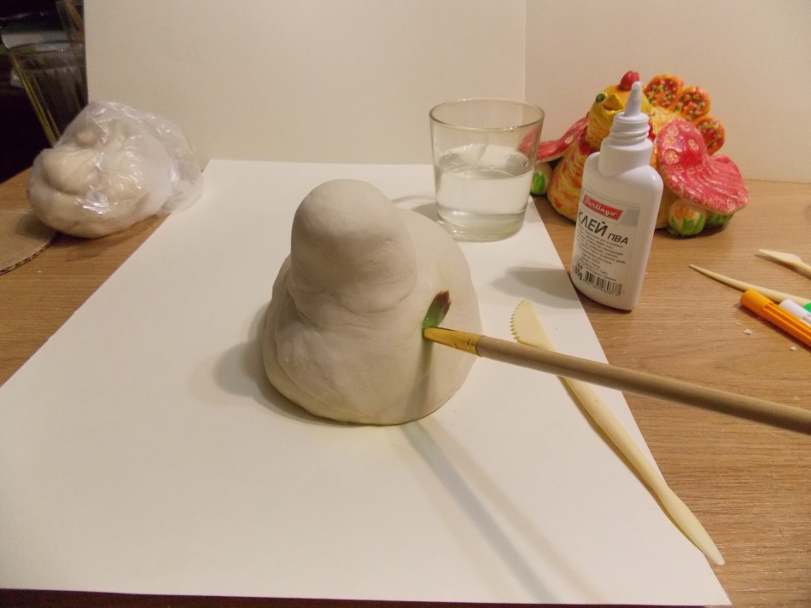
9.Смачиваем место соединения водой,скалываем зубочистками.
10.Место соединения туловища и шеи тщательно заглаживаем и еще раз поправляем форму шеи и головы.

Slide 9
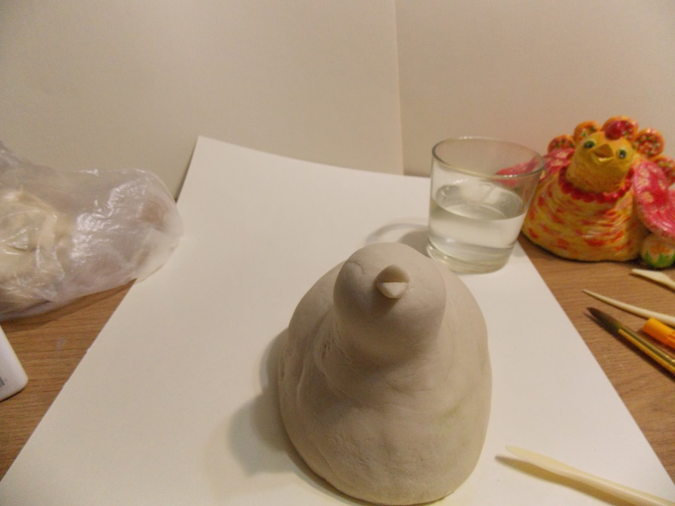
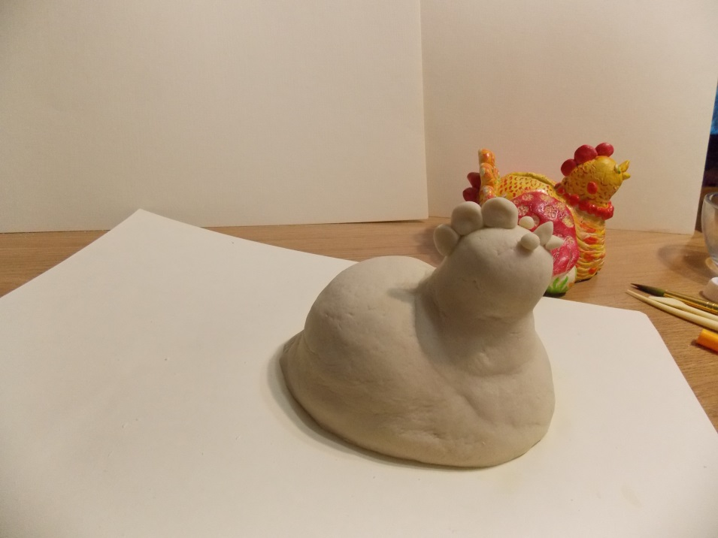
11.Из двух маленьких кусочков теста треугольной формы формируем клюв курочки.
12.Из трех круглых плоских кусочков формируем гребешок.

Slide 10
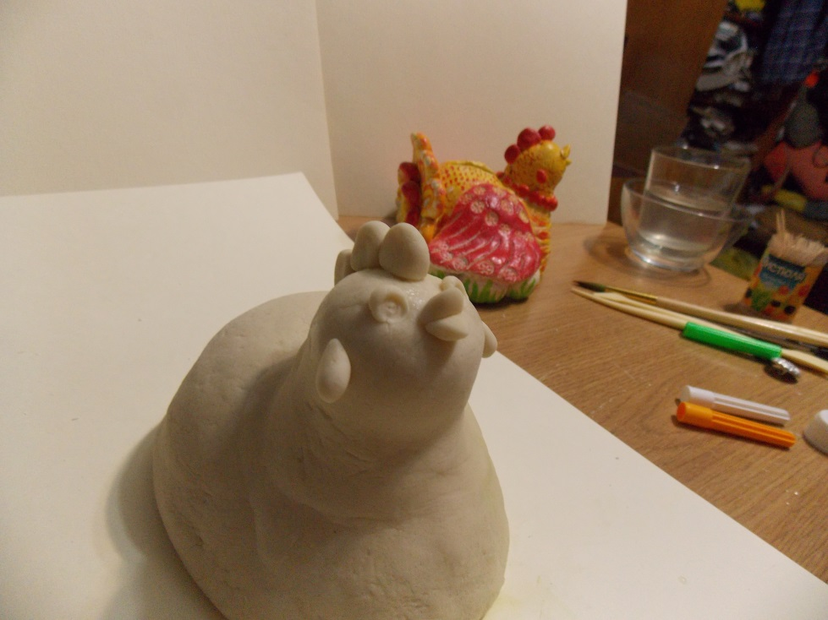
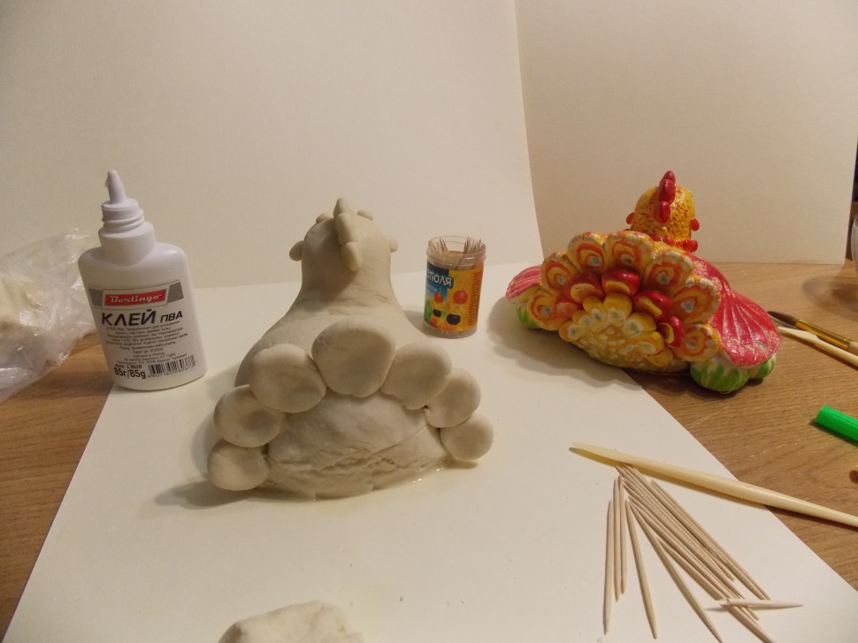
13.Формируем круглые глазки и каплевидные сережки.
14.Начинаем лепить хвост.Смочив водой место соединения,укрепляем круглые плоские перышки на половинки зубочисток,как на колышки.

Slide 11
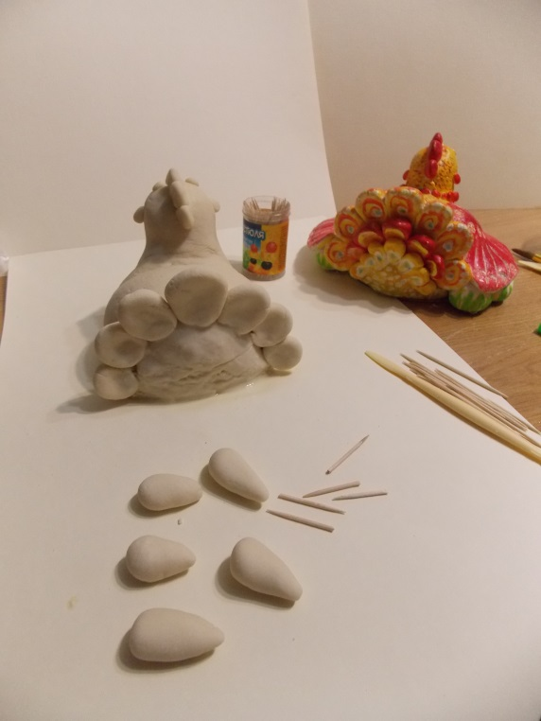
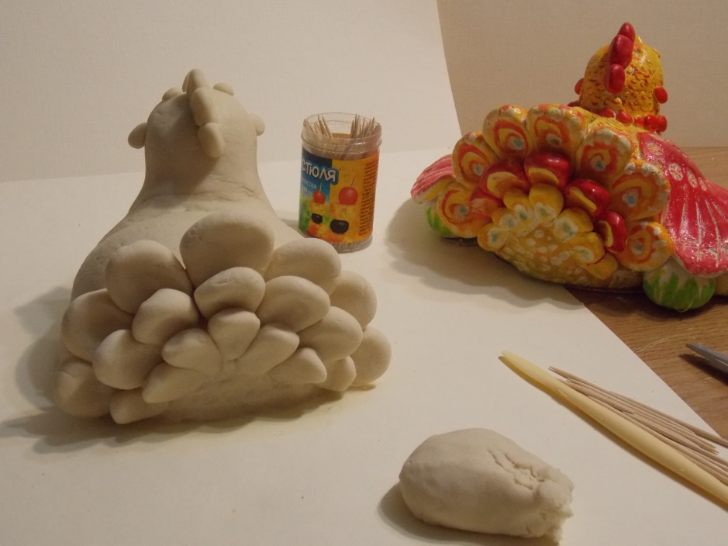
15.Аналогично формируем второй ряд перышек хвоста.Увлажняем и укрепляем на зубочистках кусочки теста плоской,каплевидной формы.
16.Третий ряд перышек из теста крепится без помощи зубочисток.

Slide 12
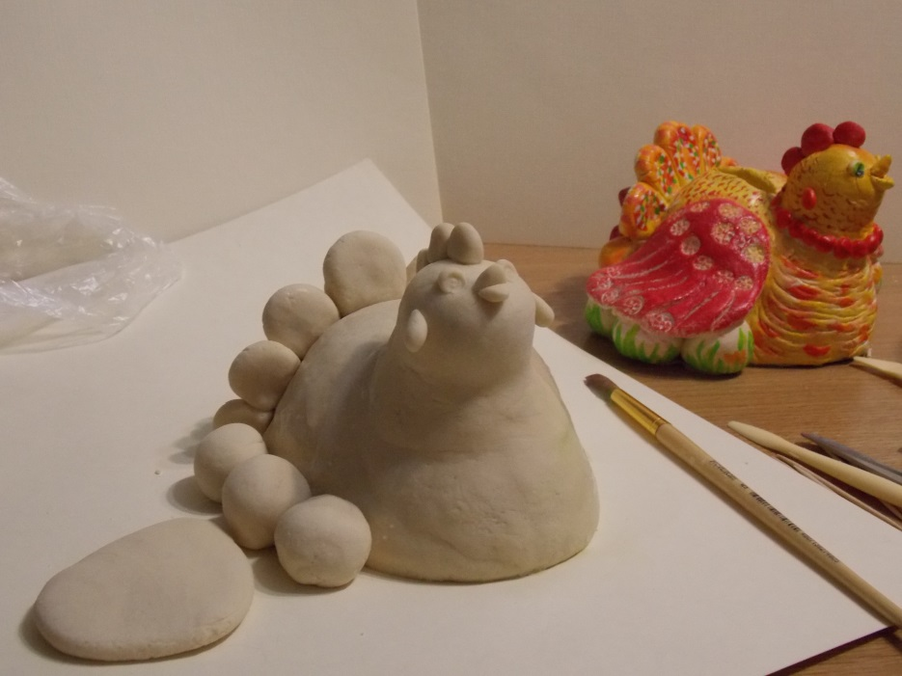
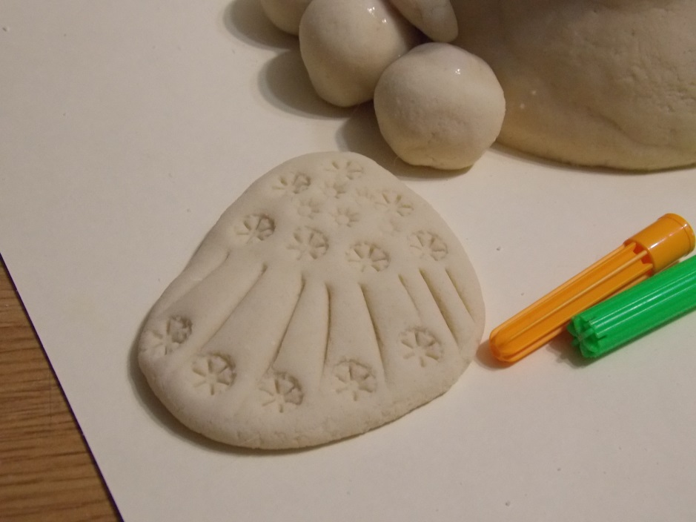
17.По бокам прикрепляем по три яичка ( кусочки теста в форме шара ).Формируем крылья в виде плоских треугольников.
18.Декорируем крылышко с помощью рельефных предметов( у нас это крышечки от фломастеров).

Slide 13
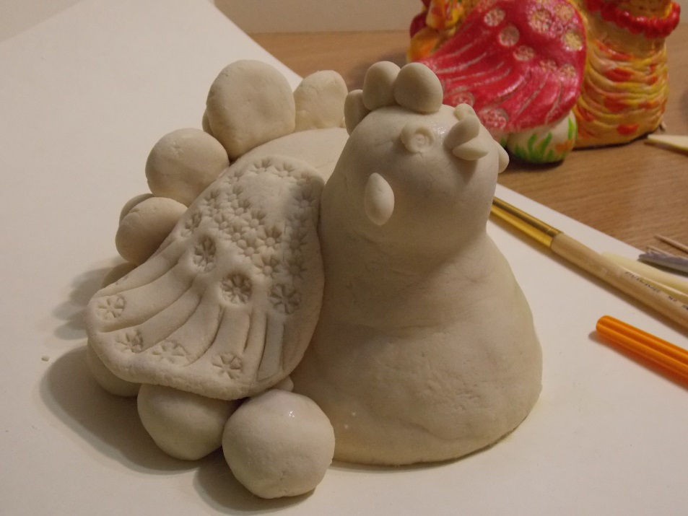
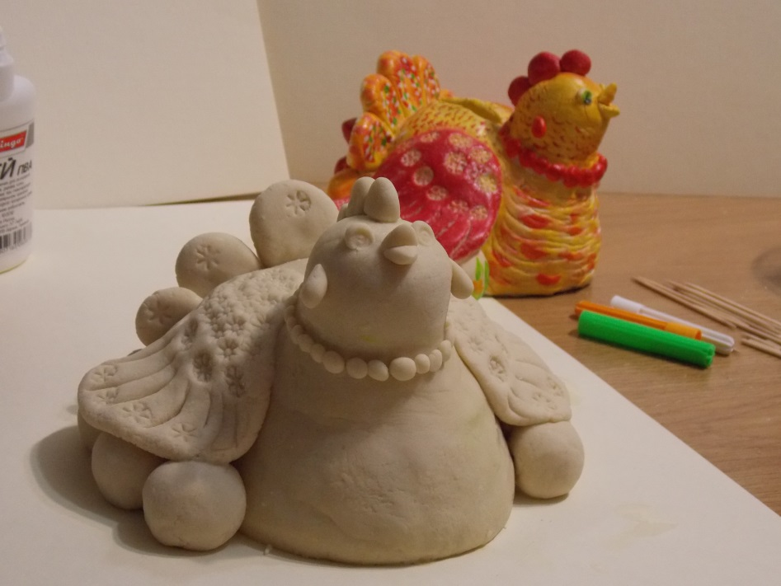
19.Увлажнив , приклеиваем крылья.
20. Лепим бусы.

Slide 14
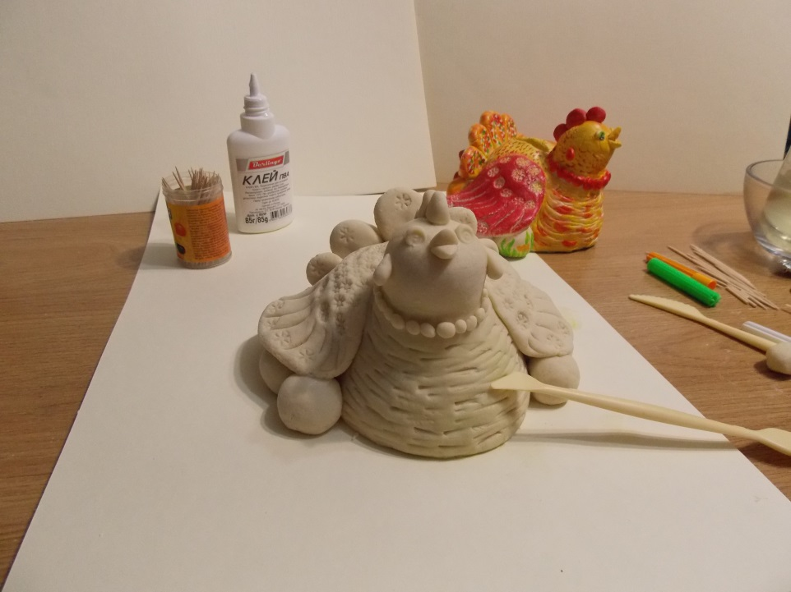
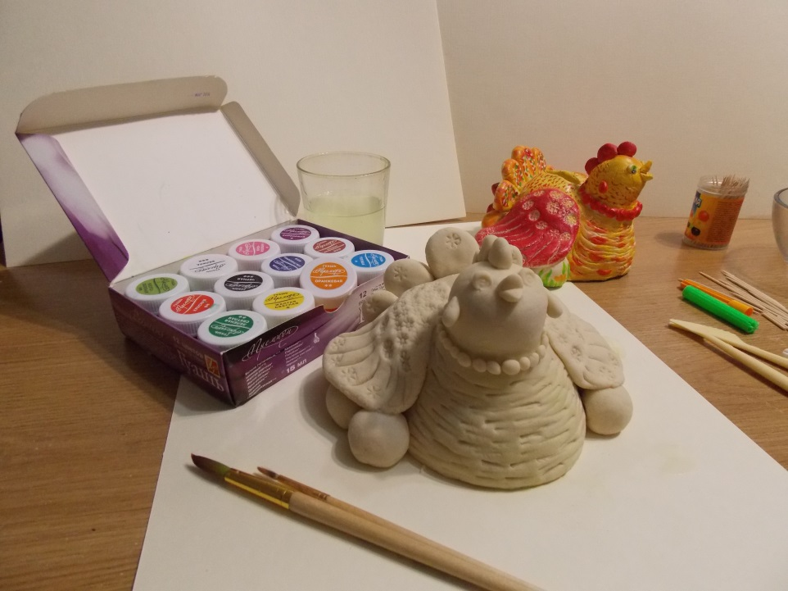
21.Украшаем грудку курицы с помощью стека.Узор напоминает перышки.
22.Сушим , а затем грунтуем белой гуашью с клеем ПВА.Даем просохнуть .
23.Раскрашиваем по своему желанию.
24.Сушим.
25.Покрываем лаком.

Slide 15
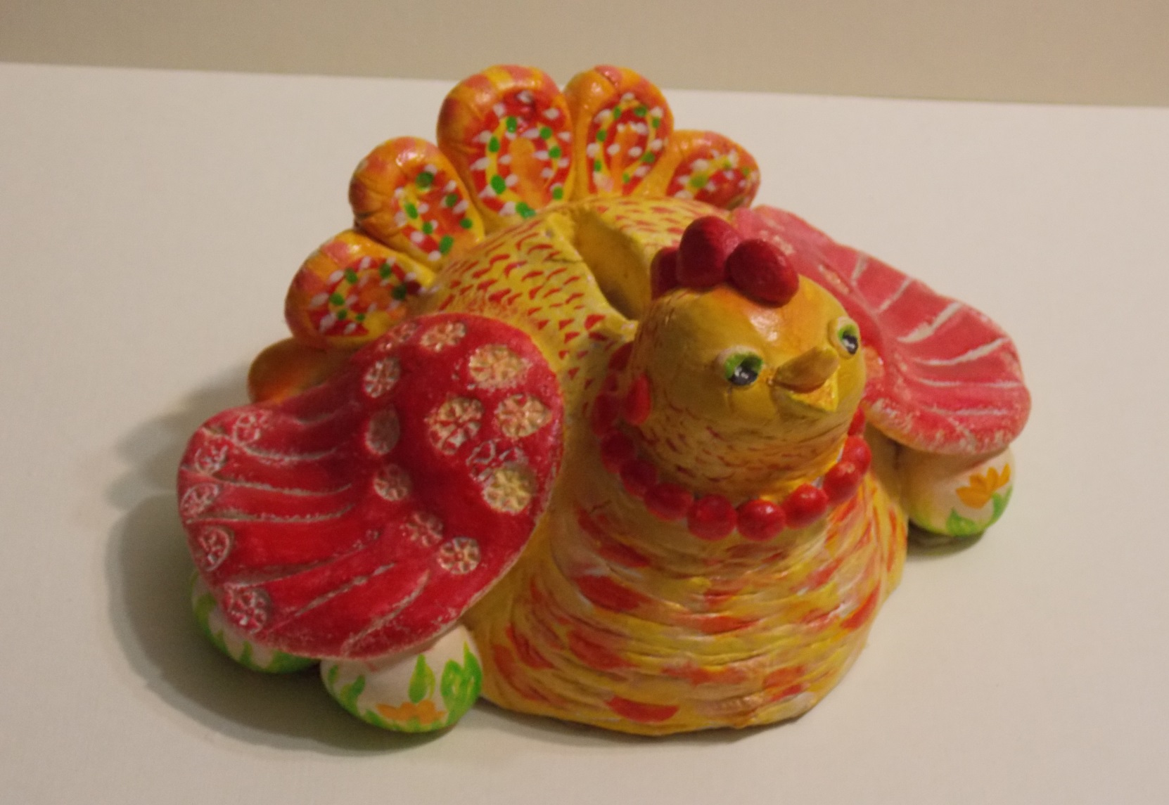
Спасибо за внимание.

